Slide 1

기말고사α 2023
Matlab 프로그래밍
김규현
임베디드시스템공학과

Slide 2
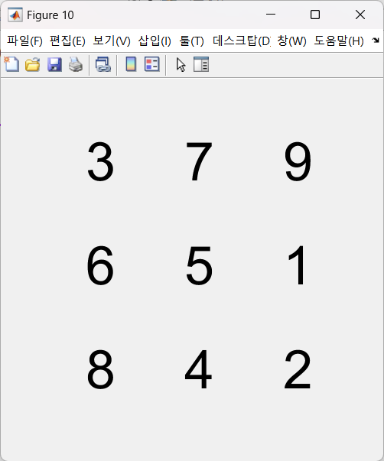
문제 1. 변화하는 숫자 패널 만들기
  매트랩에서 p1_numbers를 실행하고
  이와 같이 동작하는 매트랩 프로그램
  my_p1_numbers.m
  을 작성하시오.
나의 예상 점수
25 / 25

Slide 3
평가 요소
동작이 올바른가요?
실행할 때 경고 메시지가 없나요?
실행 후 창을 닫고 또 실행하기를 반복해도 경고 메시지나 오류가 없나요?
변화 주기가 샘플 프로그램과 동일한가요?
텍스트 폰트 크기는 비슷한가요?

Slide 4
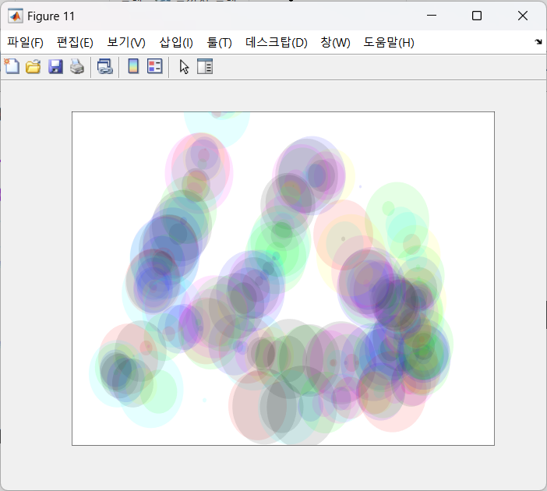
문제 2. 마우스를 따라 동그라미 그리기
  매트랩에서 p2_circles를 실행하고
  이와 같이 동작하는
  매트랩 프로그램
  my_p2_circles.m
  을 작성하시오.
나의 예상 점수
25 / 25

Slide 5
평가 요소
마우스를 그래프 창안에서 움직일 때 동작이 올바른가요?
실행할 때 경고 메시지가 없나요?
실행 후 창을 닫고 또 실행하기를 반복해도 경고 메시지나 오류가 없나요?
마우스를 클릭할 때 동작이 일치하나요?

Slide 6
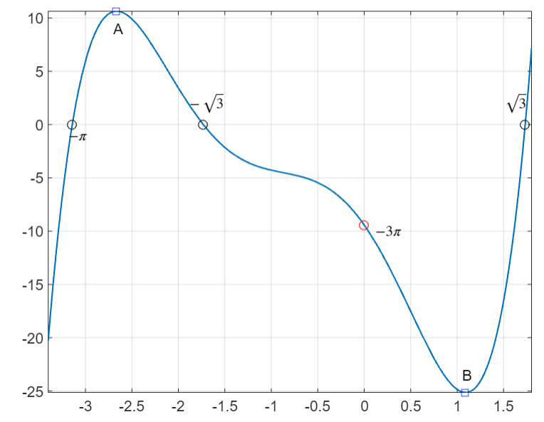

문제 3. 다항식의 극대, 극소 구하기
  오른쪽과 같이 그려지는
  5차 다항식이
  $x^{2}+x+1$ 을 인자로
  갖는다고 합니다.
  이 다항식의 극대점 A와
  극소점 B의 좌표를
  구하기 위한
  라이브스크립트
  my_p3_poly.mlx를
  작성하시오.
나의 예상 점수
10 / 25

Slide 7
평가 요소
찾아낸 5차 다항식은 심볼릭 연산을 통해 정확하게 구했나요?
다항식의 그래프는 6쪽 그림과 동일한가요?
  x-축 및 y-축의 범위
  마커의 위치와 색깔
  텍스트 표시
극대점 A의 좌표는 정확한가요?
  극대, 극소를 구하는 방법
  극대값의 정확성
극소점 B의 좌표는 정확한가요?

Slide 8
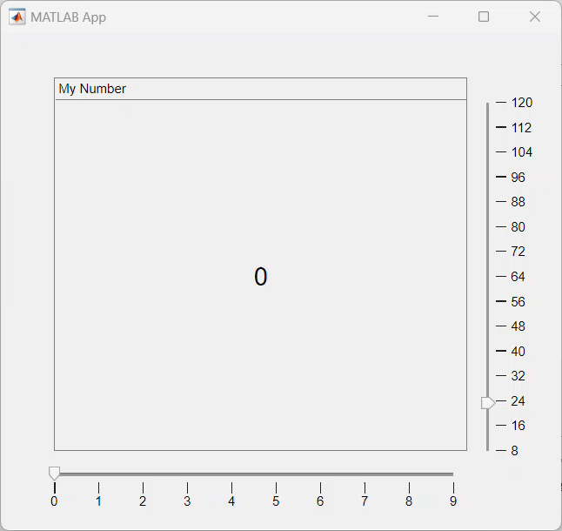
문제 4. 앱 만들기
오른쪽과 같이 동작하는
매트랩 앱
my_p4_app을
작성하시오.
나의 예상 점수
20 / 25

Slide 9
평가 요소
가로 슬라이더와 세로 슬라이더를 설정할 때 동작이 동영상과 비교할 때 정확한가요?
실행할 때 경고 메시지가 없나요?
실행 후 창을 닫고 또 실행하기를 반복해도 경고 메시지나 오류가 없나요?
패널과 레이블, 슬라이더의 배치는 정확한가요?
슬라이더를 눈금 사이로 설정할 때의 동작은 정확한가요?

